Slide 1

2016“知网杯”辽宁高校资源检索大赛
预 赛
答题 秘籍

Slide 2
1
重识中国知网（CNKI）
内
容
大
纲
2
发现CNKI里的宝藏
3
如何get答题技能

Slide 3
重识中国知网（CNKI）
1

Slide 4


文献调研需要各类资源
学术型研究成果（科研基础）
——期刊、博硕论文、会议论文、报纸
事实性资料基础（把握历史，通古博今）
—— 年鉴信息、统计资料、概念图表
技术型成果（避免重复研究，利用已有成果）
——标准、科技成果、专利
国际文献信息（通观国内外的最新研究动态）
——springer、wiley、proquest、talor&francis
形象化图形图像（画图、绘画参照）
—— 学术图片库

Slide 5
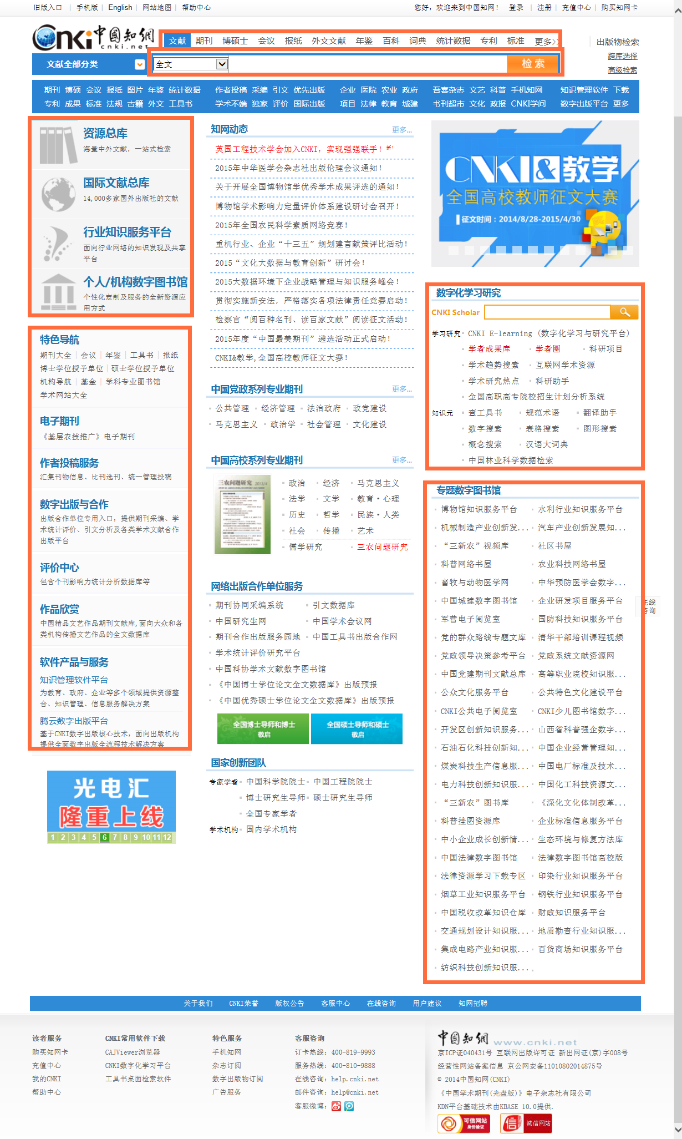
常用资源数据库、工具知识库、科技查新库
一框式检索：关键词（跨库、10个智能推送）
资源总库、行业知识服务平台、机构馆
特色学习工具（增值服务）
导航、
作者投稿服务

Slide 6
发现CNKI里的宝藏
2

Slide 7
1、出题范围（题库来源）
标准
工具书
期刊
新媒体
中国知网
（题库来源）
年鉴
会议
学术
图片库
广电
大数据
博硕
报纸
统计
数据库
成果
引文
数据库
引文
数据库
专利

Slide 8
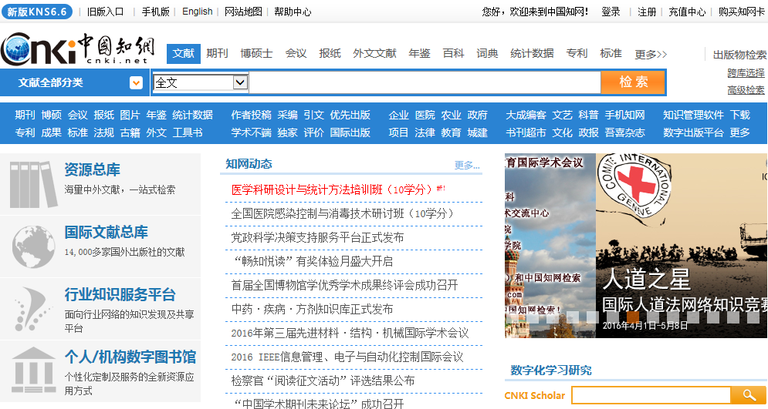

Slide 9

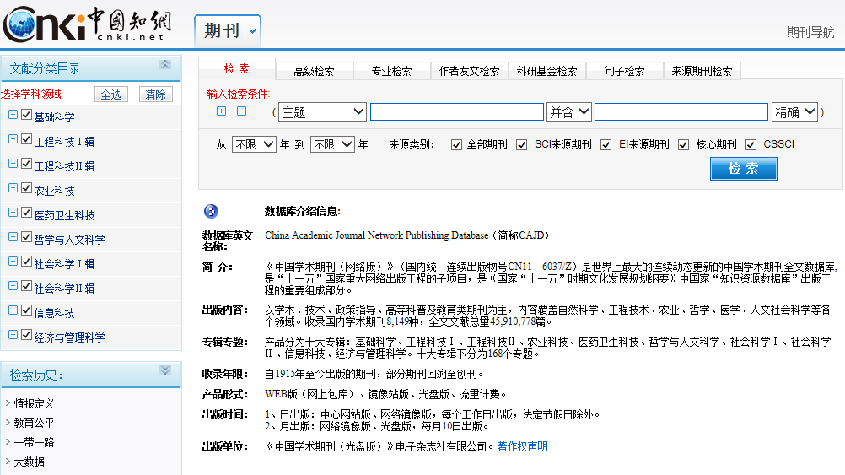
期刊
整齐分类：10大专辑168专题
发现知识：7种检索方式
整本浏览：期刊导航
独家合作+优先出版

Slide 10
截至2015年7月，收录学术期刊8082种，其中创刊至1993年收录3644种。累计收录自1915年以来发表的期刊文献4405万余篇，收录完整率达99.9%。重点收录核心期刊，核心期刊收录完整率达96%，重要特色期刊（如农业、中医药等）收录完整率达100%。
重点收录SCI期刊123种，其中独家期刊65种。
重点收录EI期刊194种，其中独家期刊103种。例如：光学学报、测绘学报、力学学报、无机材料学报、清华大学学报（自然科学版）、航空学报等。
收录独家授权期刊1614种，独家文献累积总量达870多万篇。独家核心期刊1072种，占全国核心期刊总数的51%。

Slide 11
5s
平均每五秒出版一篇文献！

Slide 12
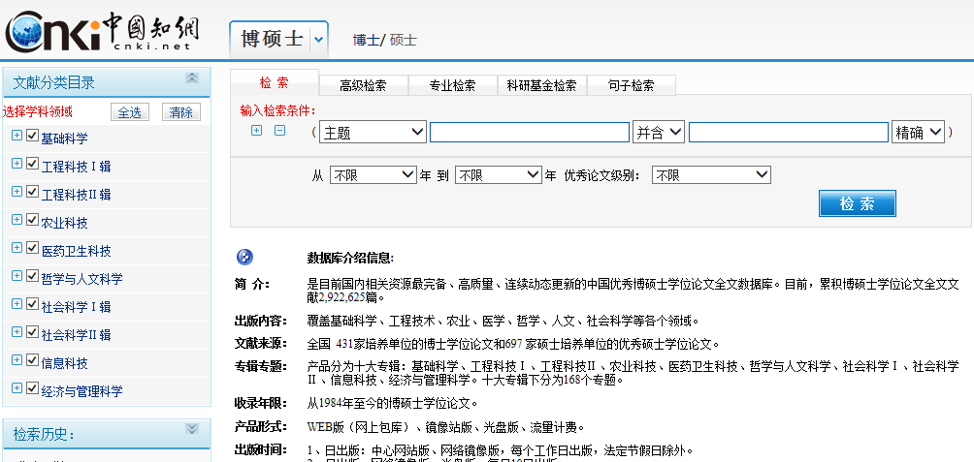
博硕

Slide 13
截至2015年7月24日，共收录全国博硕士培养单位通过答辩的博士学位论文26.6万多篇，优秀硕士学位论文237万多篇。
收录年限为2000年至今，部分数据可追溯至1984年。
学科覆盖范围包括自然科学、人文社会科学、艺术体育等 现有全部学科领域。
重点收录全国985、211工程高校、中国科学院、农业科学院、社会科学院等重点院校通过答辩的博硕士学位论文。其中，985、211高校覆盖率100%。
特色学科覆盖率达100%，收全率98%。如中医中药.军事学（保密除外，收全率达到98%。）
独家授权出版博士论文的培养单位173家，占博士供稿单位的41%；独家授权出版硕士论文的培养单位357家，占全国硕士供稿单位的54%。其中985高校14所，占全部985高校的36%，211高校48所，占全部211高校的41%

Slide 14
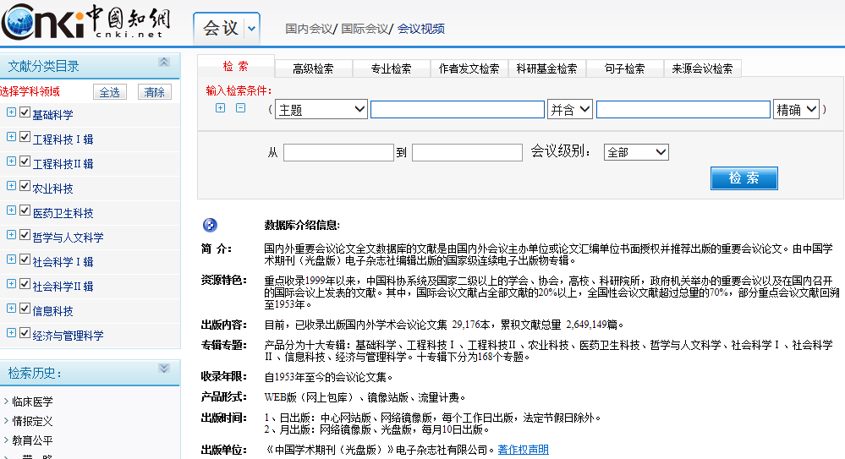
会议

Slide 15
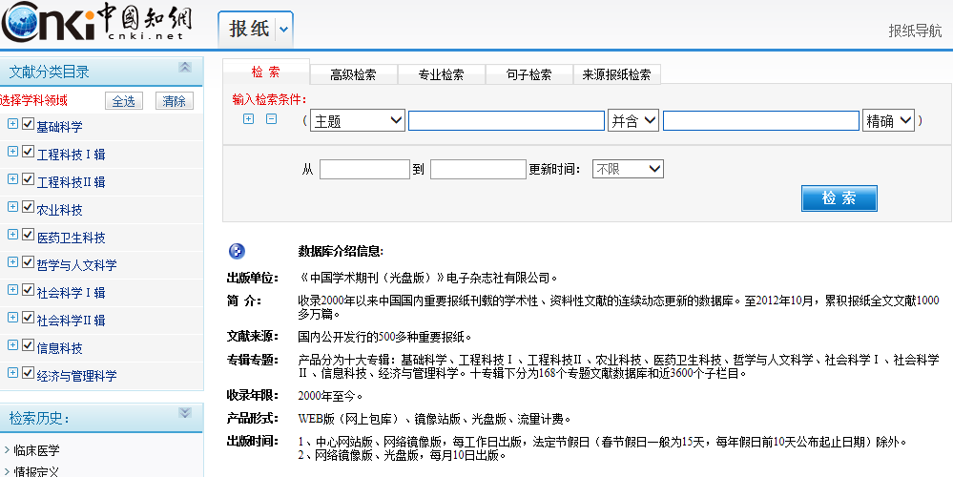
报纸

Slide 16
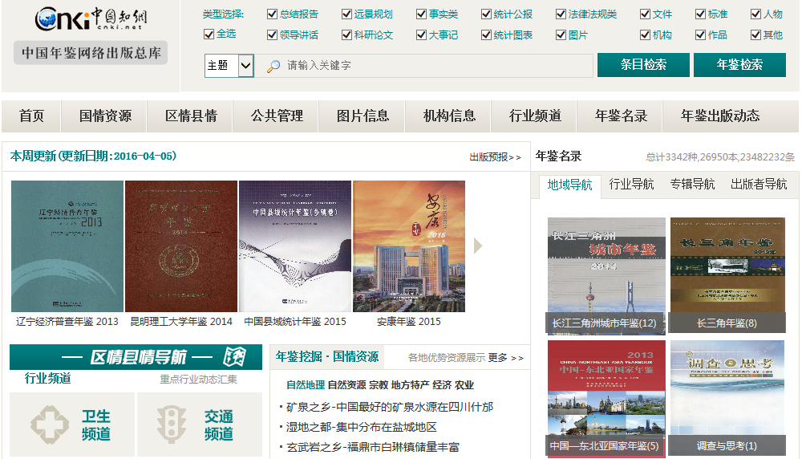
年鉴

Slide 17
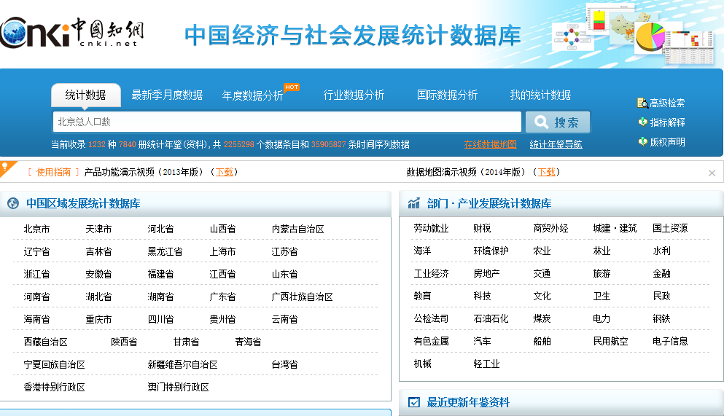
统计数据

Slide 18
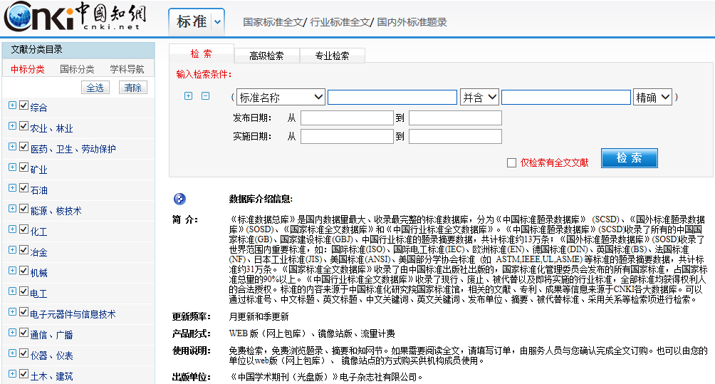
标准

Slide 19
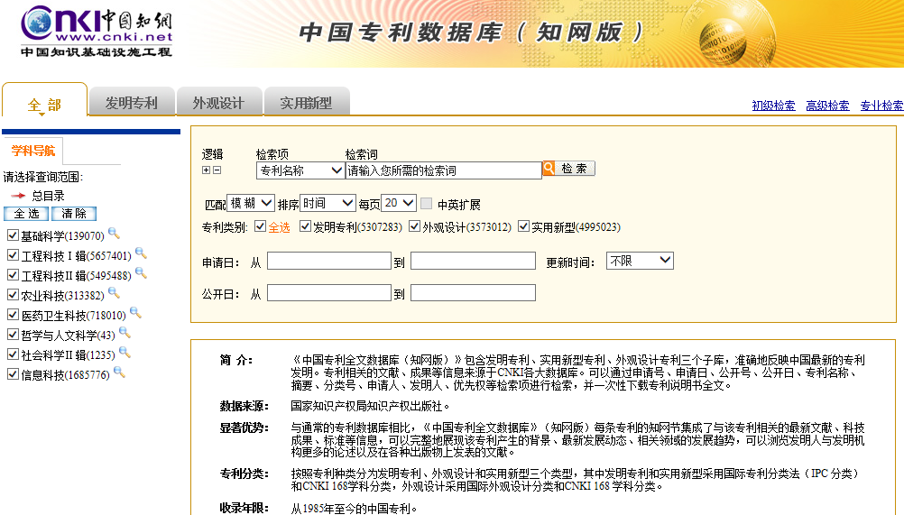
专利

Slide 20
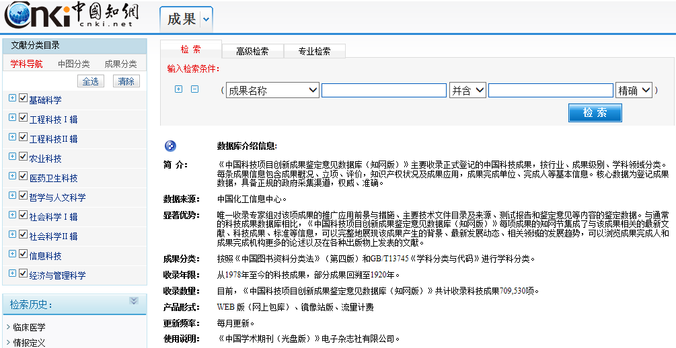
成果

Slide 21
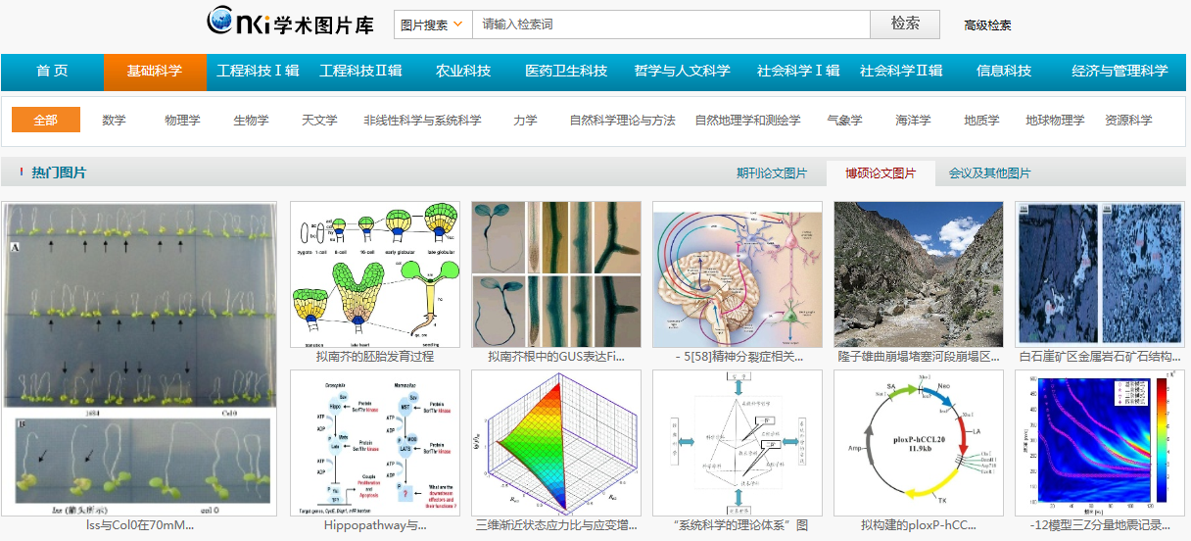
学术图片库

Slide 22
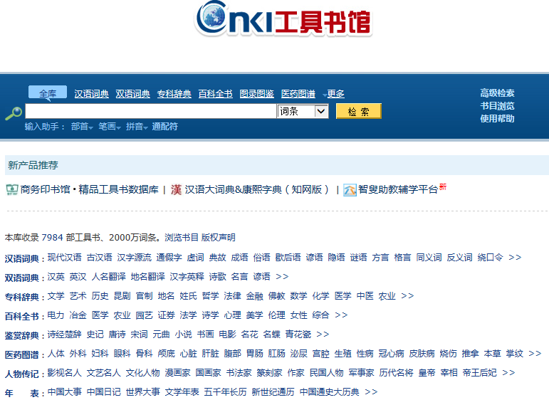
工具书

Slide 23
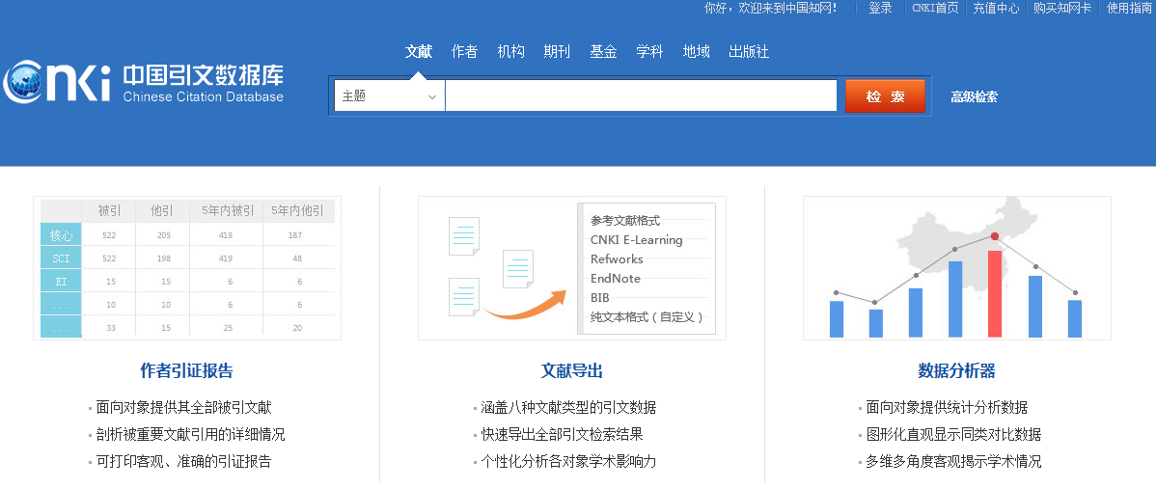
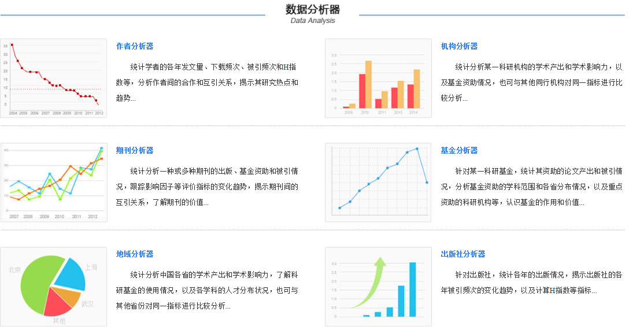
引文数据库

Slide 24
2、出题范围（功能来源）
跨库
检索
分组
浏览
主要功能
（出题类型）
知网节
高级
检索
排序

Slide 25
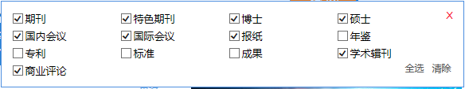
跨库检索

Slide 26
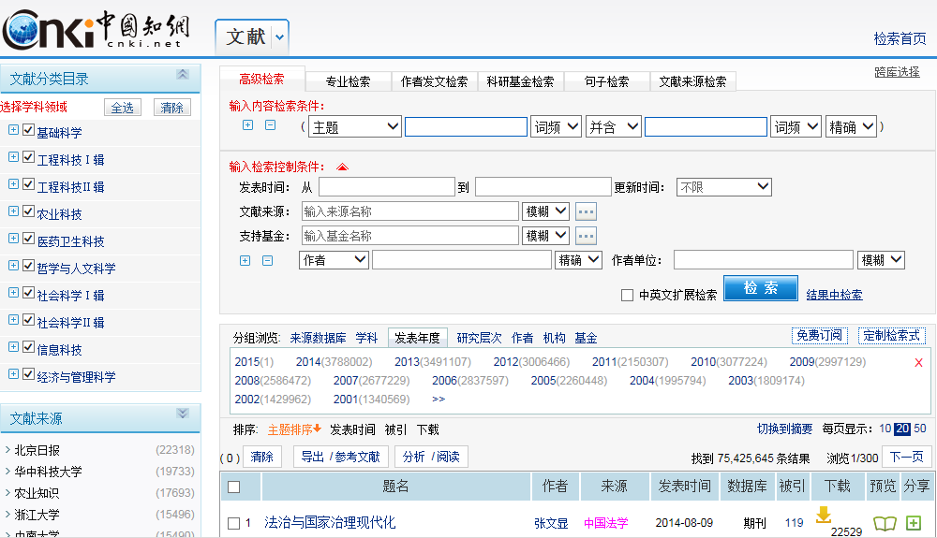
高级检索

Slide 27
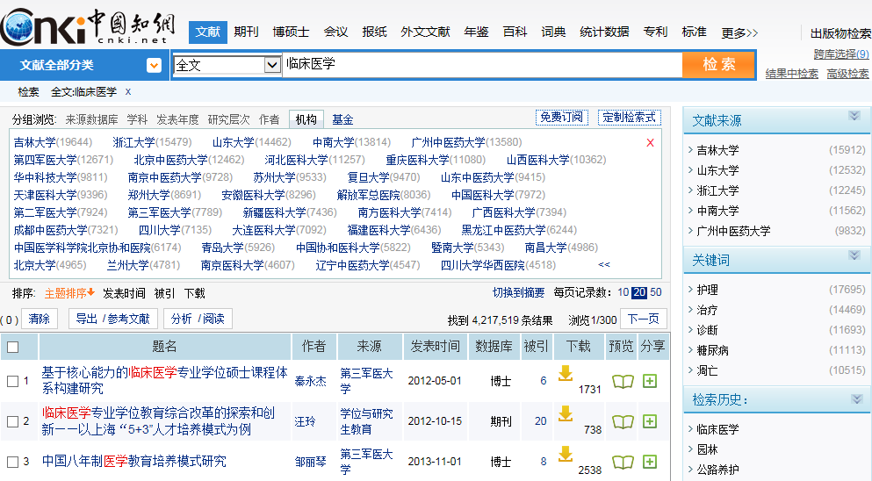
分组浏览、排序——7种分组+4种排序
主题排序：综合排序（相对新、传播认可相对高）
发表时间：时间越新，动态越新
被引： 传播度高
下载： 曝光度高

Slide 28
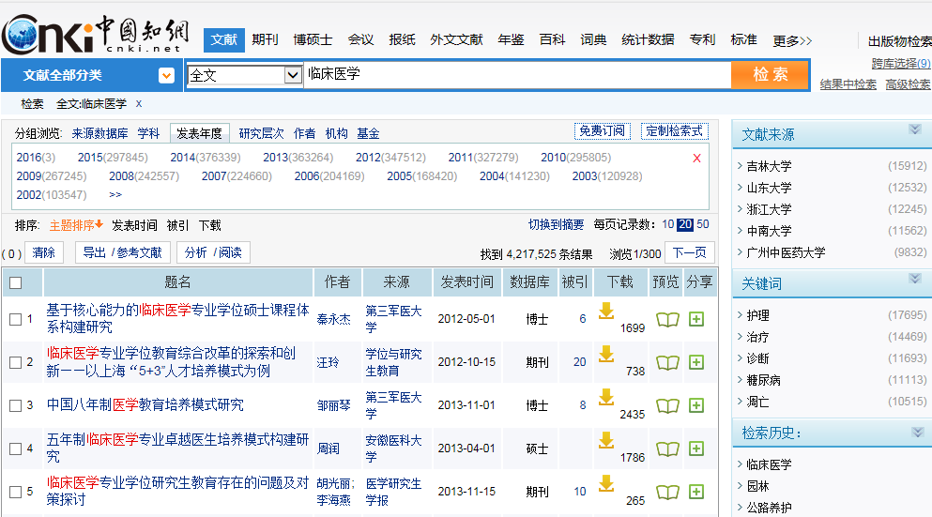
知网节

Slide 29
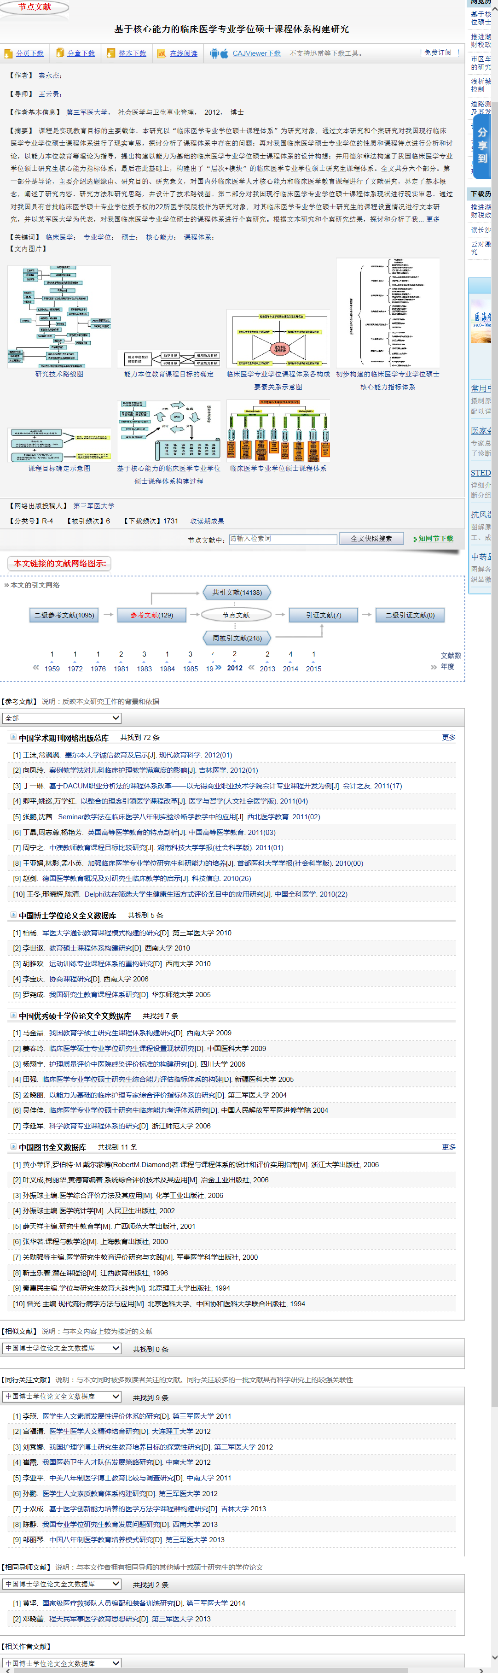
知网节

Slide 30
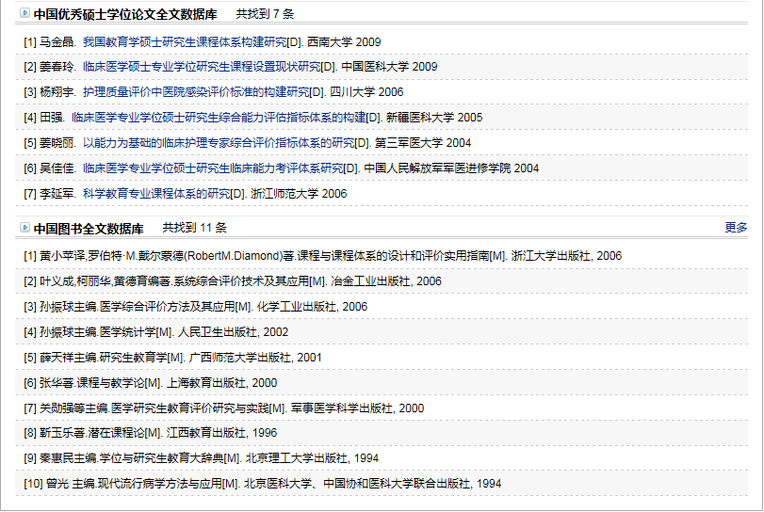
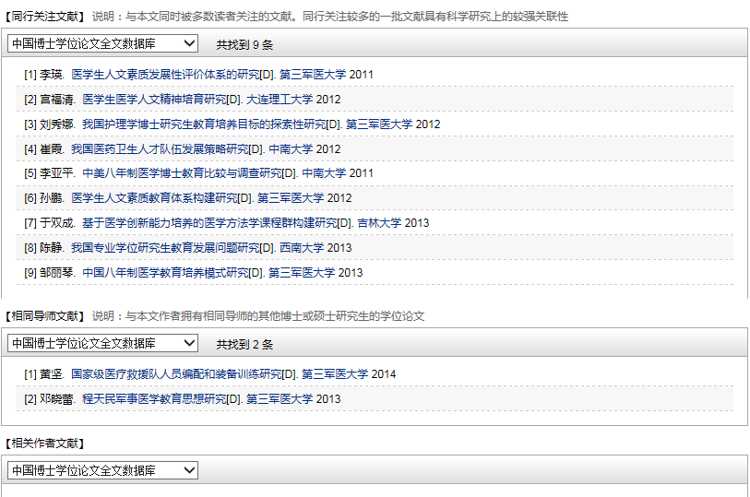
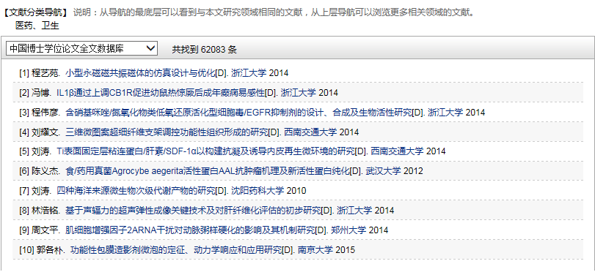
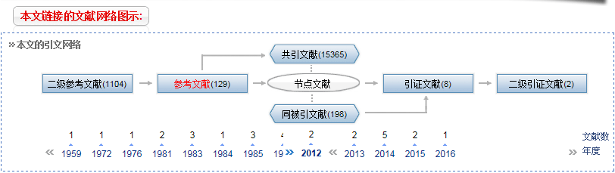
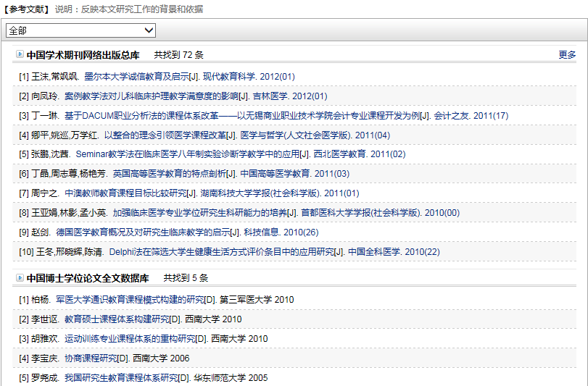
知网节

Slide 31
如何get答题技能
3

Slide 32

例：《硅酸盐学报》是无机化工学科中的一本重要期刊，中国知网收录了该刊从
（ ）年到（ ）年的7000多篇文章。
A.1957，2016 B.1923，2015 C.1973，2015 D.1988，2015
（此例通用于期刊、博硕、会议、报纸等标准化数据库）

Slide 33
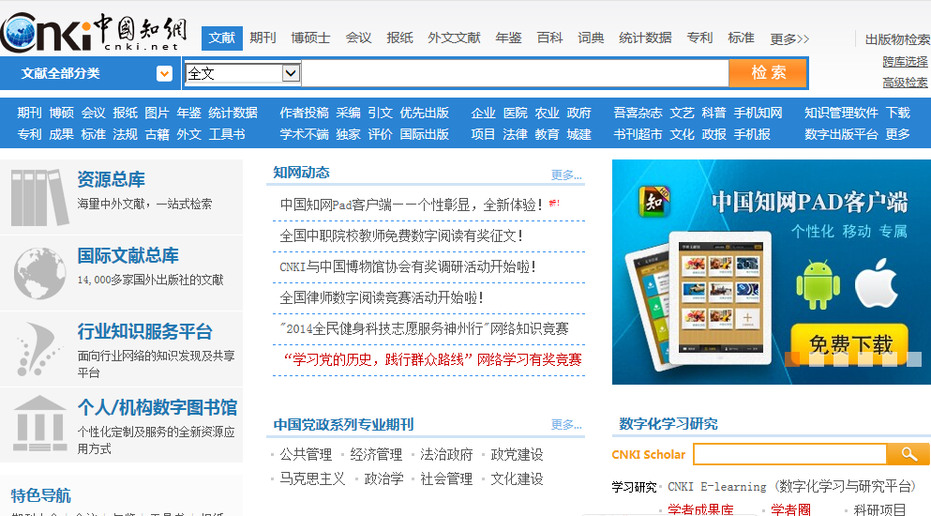

Slide 34
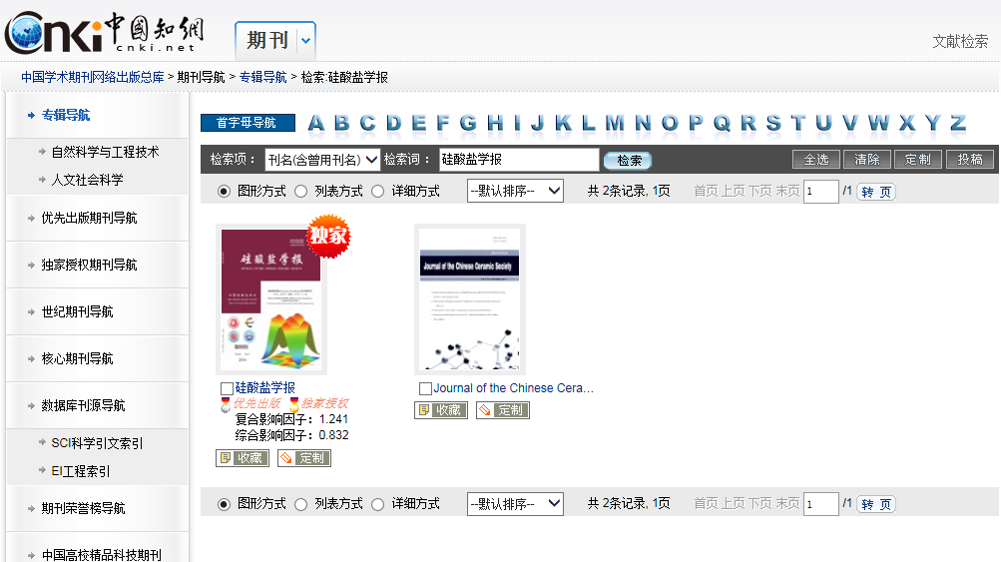
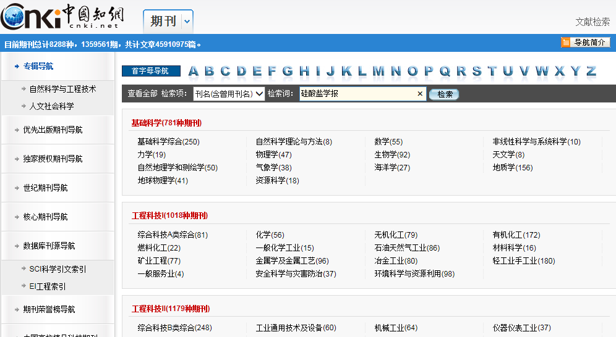

Slide 35
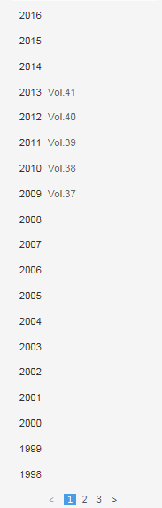
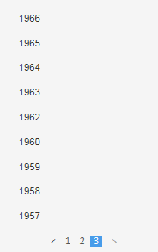
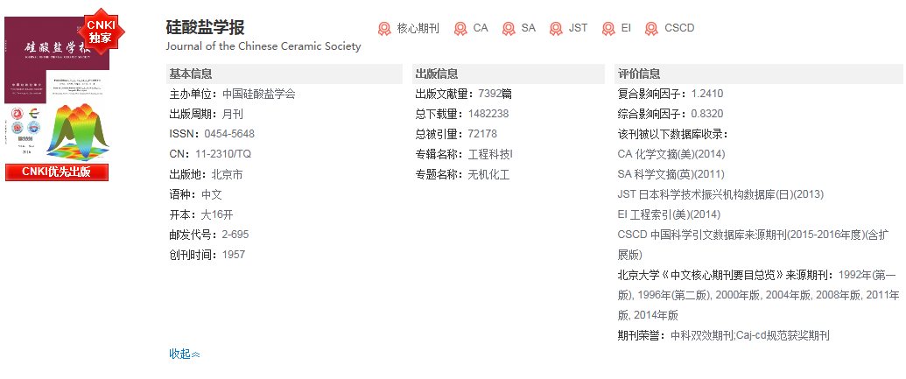
例：《硅酸盐学报》是无机化工学科中的一本重要期刊，中国知网收录了该刊从
（ ）年到（ ）年的7000多篇文章。
A.1957，2016 B.1923，2015 C.1973，2015 D.1988，2015

Slide 36

·上述例子通用于期刊、博硕、会议、报纸等标准化数据库。
·此外还有：统计数据库、引文数据库等分析型数据库。
例：利用中国引文数据库中的作者分析功能检索，查询大连理工大学的贾振元教授科研情况在全部资
源种类的发文、被引情况可知，其基金发文排名第一的是（ 国家自然科学基金 ）？
A. 国家自然科学基金
B. 国家重点基础研究发展计划(973计划) C. 辽宁省科学技术基金
D. 自然科学基金

Slide 37
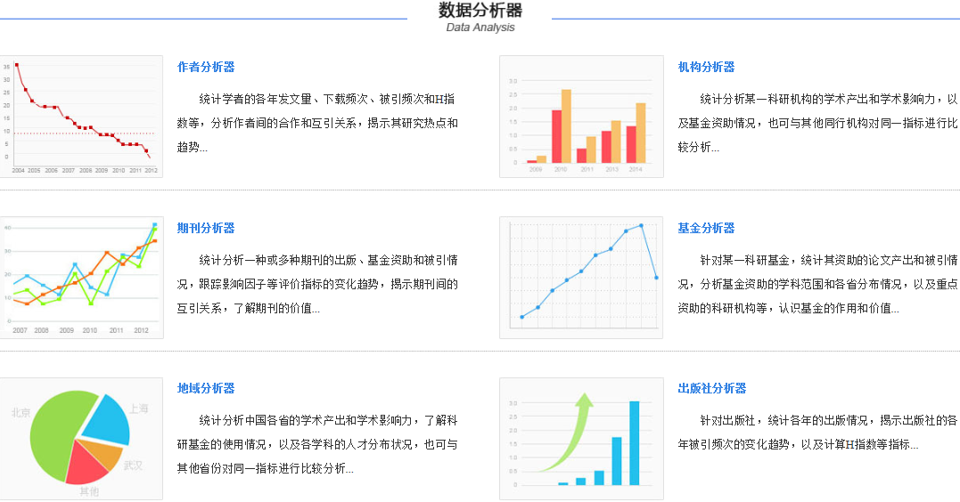
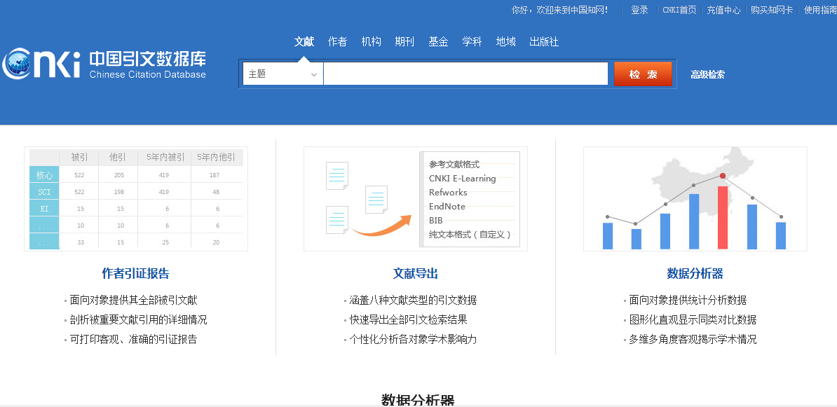

Slide 38
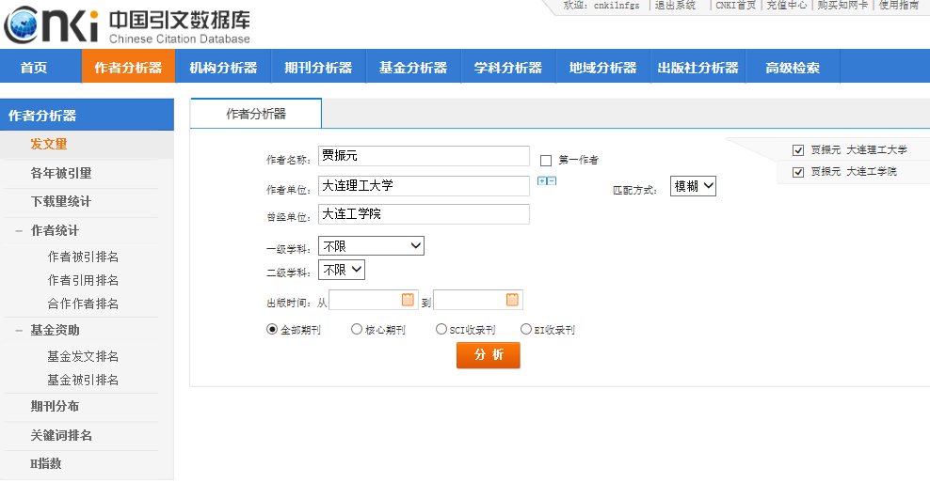

Slide 39
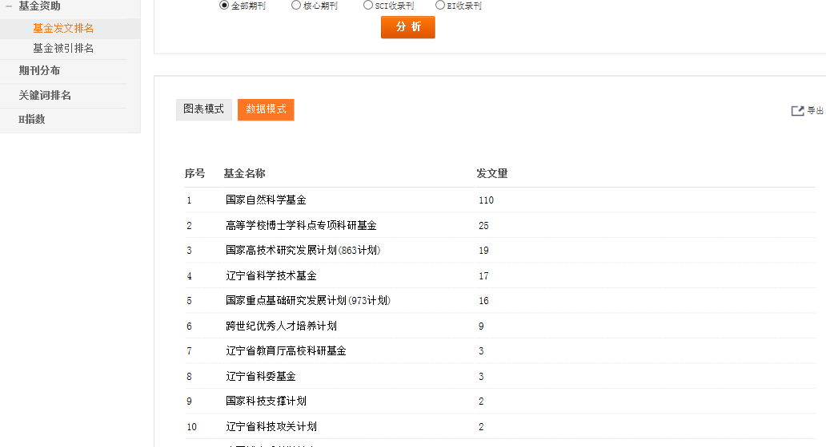
例：利用中国引文数据库中的作者分析功能检索，查询大连理工大学的贾振元教授科研情况在全部资
源种类的发文、被引情况可知，其基金发文排名第一的是（ 国家自然科学基金 ）？
A. 国家自然科学基金
B. 国家重点基础研究发展计划(973计划)
C. 辽宁省科学技术基金
D. 自然科学基金

Slide 40

答题向导

Slide 41


